Slide 1



الفصل
العمليات على الكسور العشرية
٣
اختبار منتصف الفصل
الفصل الثالث
الدروس من ٣-١ الى ٣-٥

Slide 2
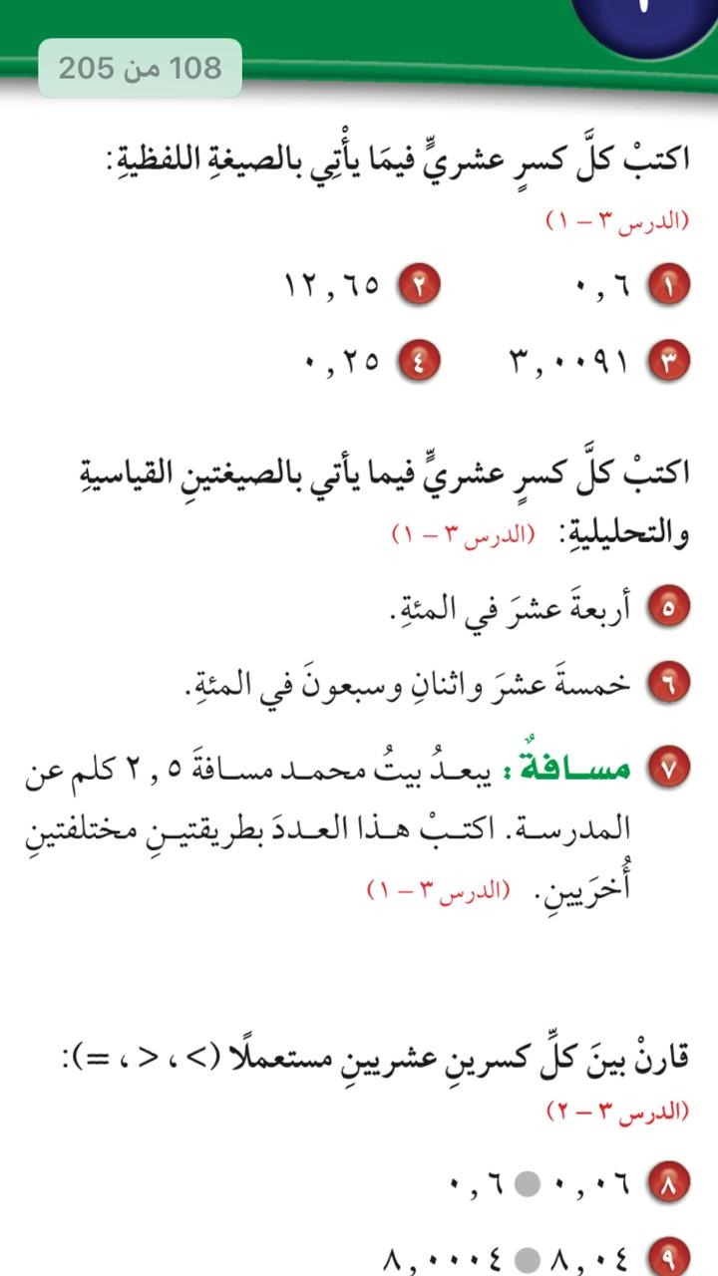
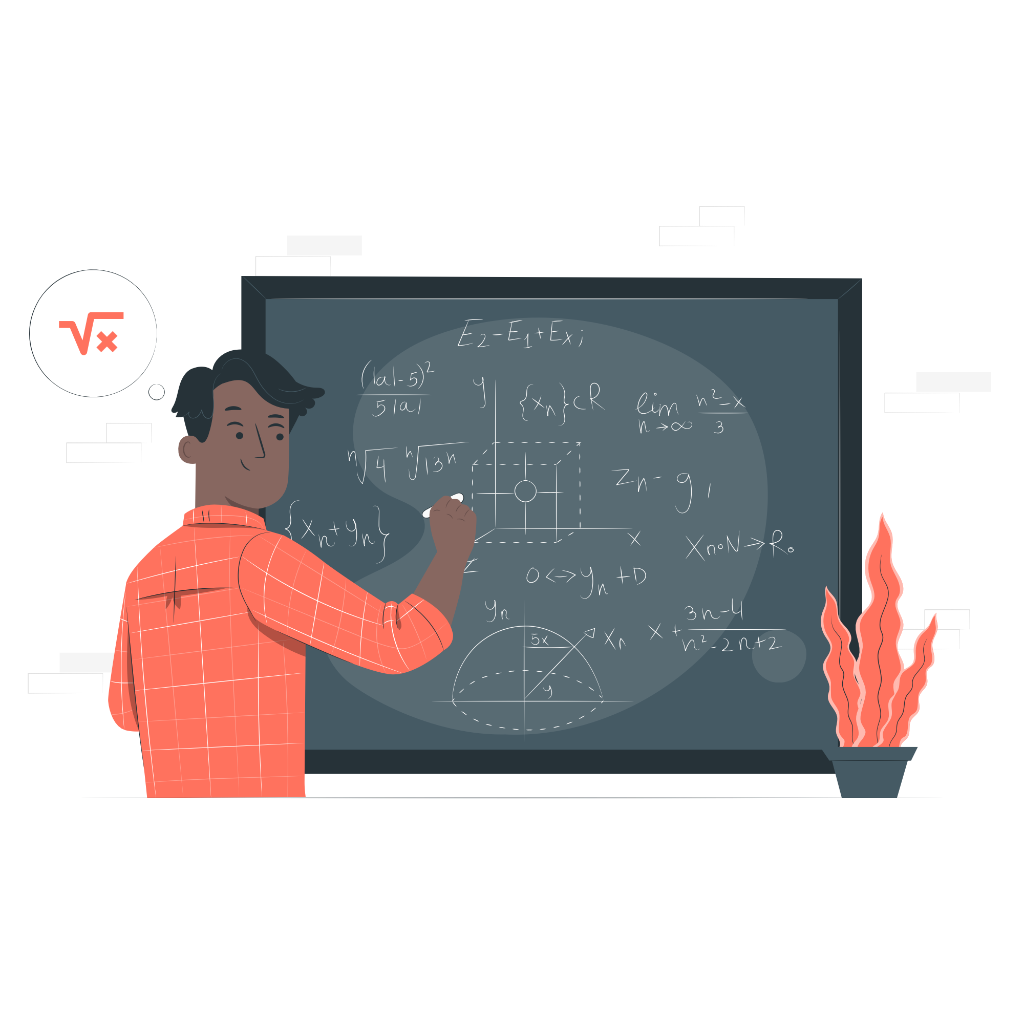


Slide 3
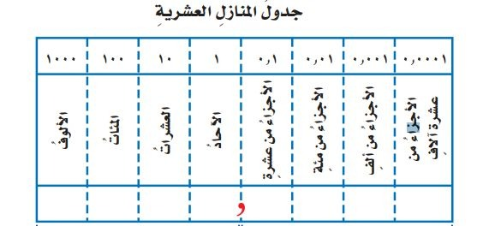
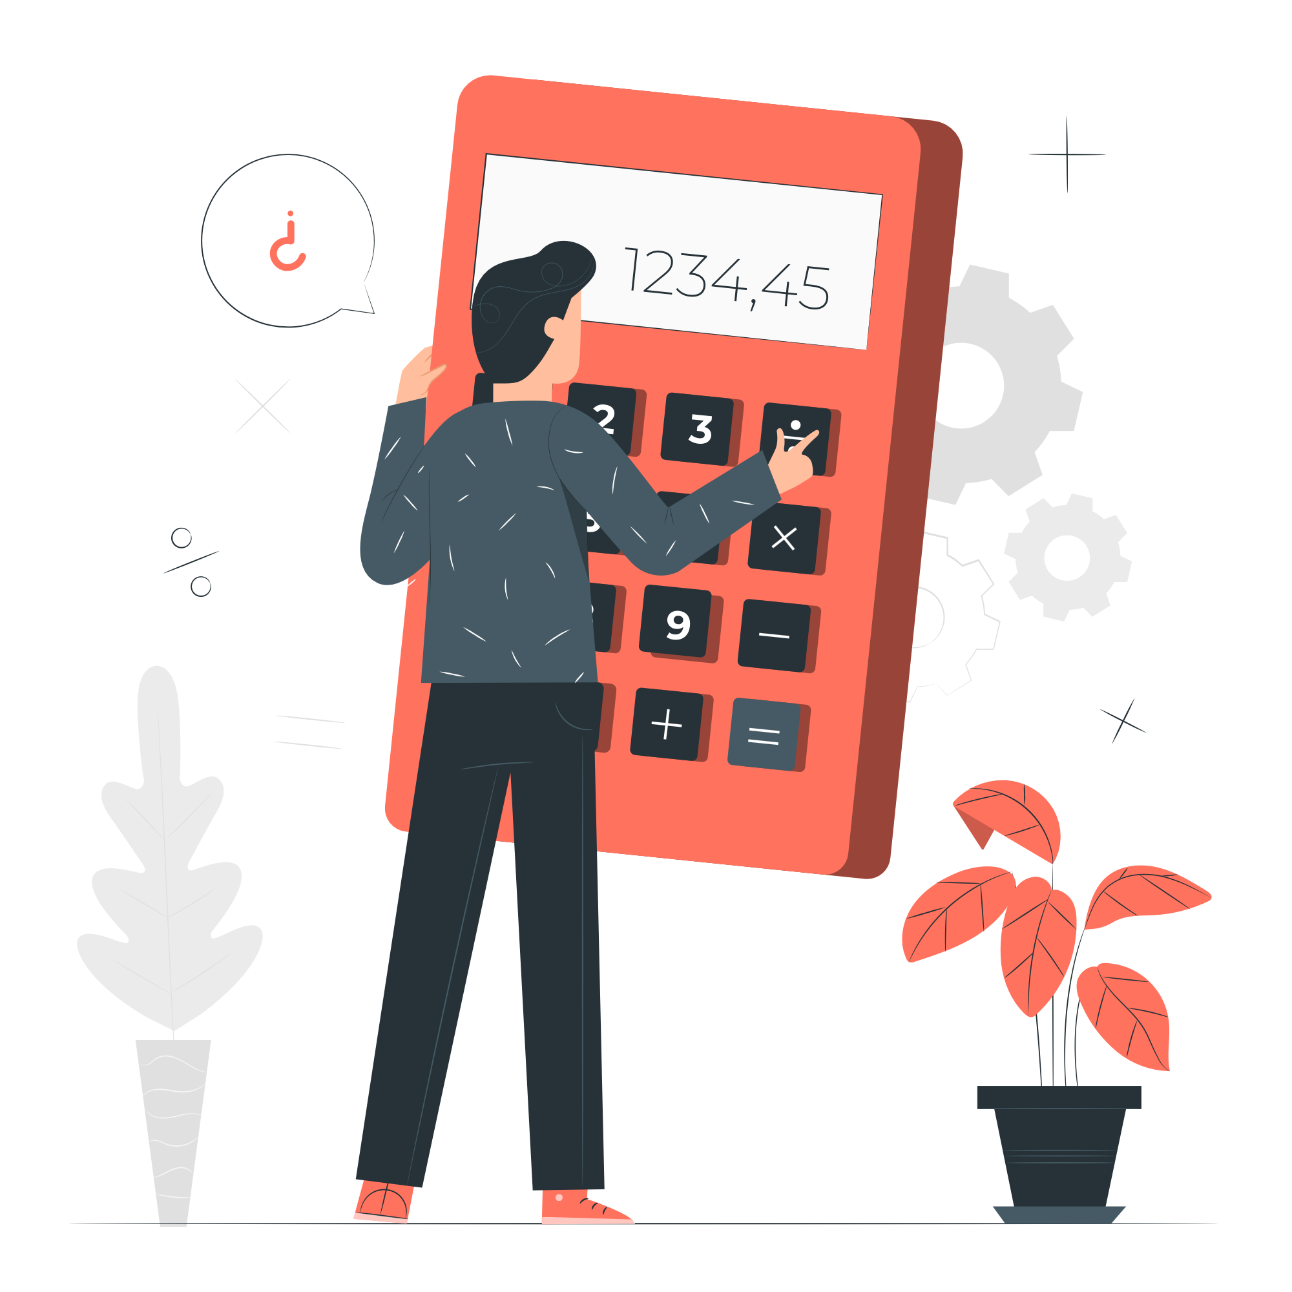
٦
٠
٠
٠
٠
٠
٠
٠
الصيغة اللفظية: ستة من عشرة.

Slide 4
٠
٠
١
٢
٦
٥
٠
٠
الصيغة اللفظية: اثنا عشر, وخمسة وستون من مئة.

Slide 5
٠
٠
٠
٣
٠
٠
٩
١
الصيغة اللفظية: ثلاثة وواحد وتسعون من عشرة الاف.

Slide 6
٠
٠
٠
٠
٢
٥
٠
٠
الصيغة اللفظية: خمسة وعشرون من مئة.

Slide 7
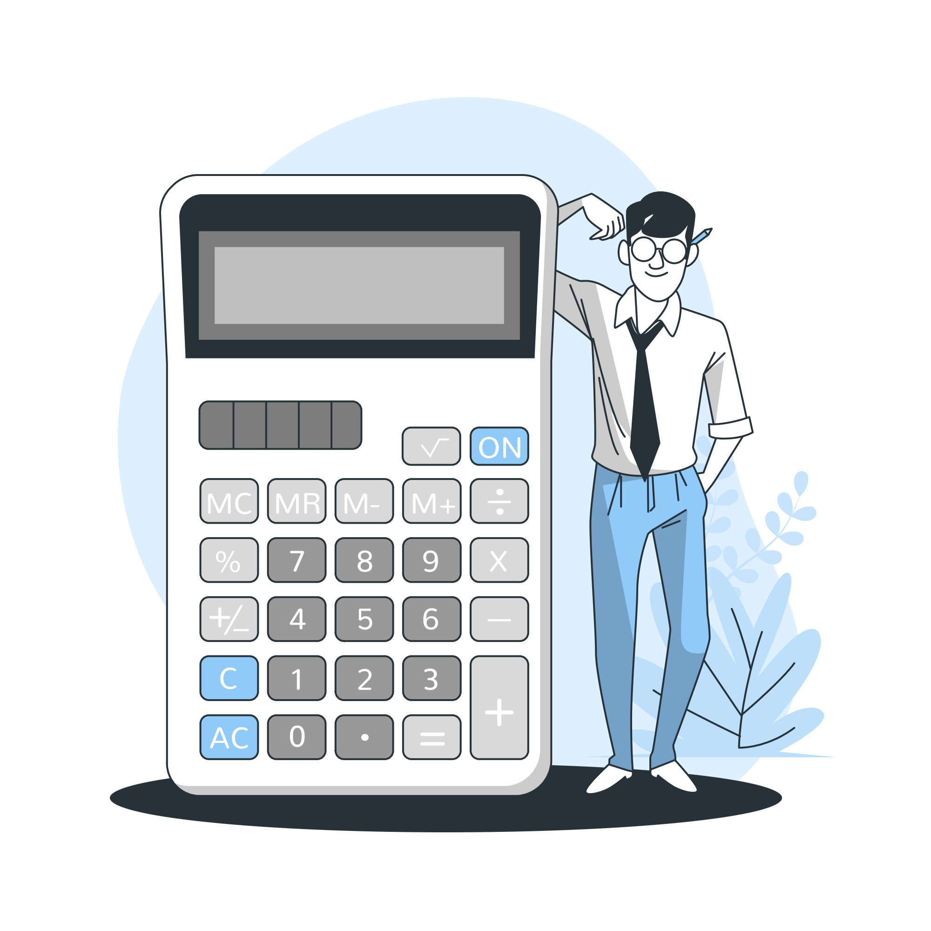

Slide 8

٠
٠
٠
٠
١
٤
٠
٠
الصيغة القياسية: ٠,١٤
الصيغة التحليلية:$(\text{٠,٠١}×\text{٤})+(\text{٠,١}×\text{١}\text{)}$

Slide 9
٠
٠
١
٥
٧
٢
٠
٠
الصيغة القياسية: ١٥٫٧٢
الصيغة التحليلية:$(\text{٠,٠١}×\text{٢})+(\text{٠,١}×\text{٧})+(\text{١}×\text{٥})+(\text{١٠}×\text{١}\text{)}$

Slide 10
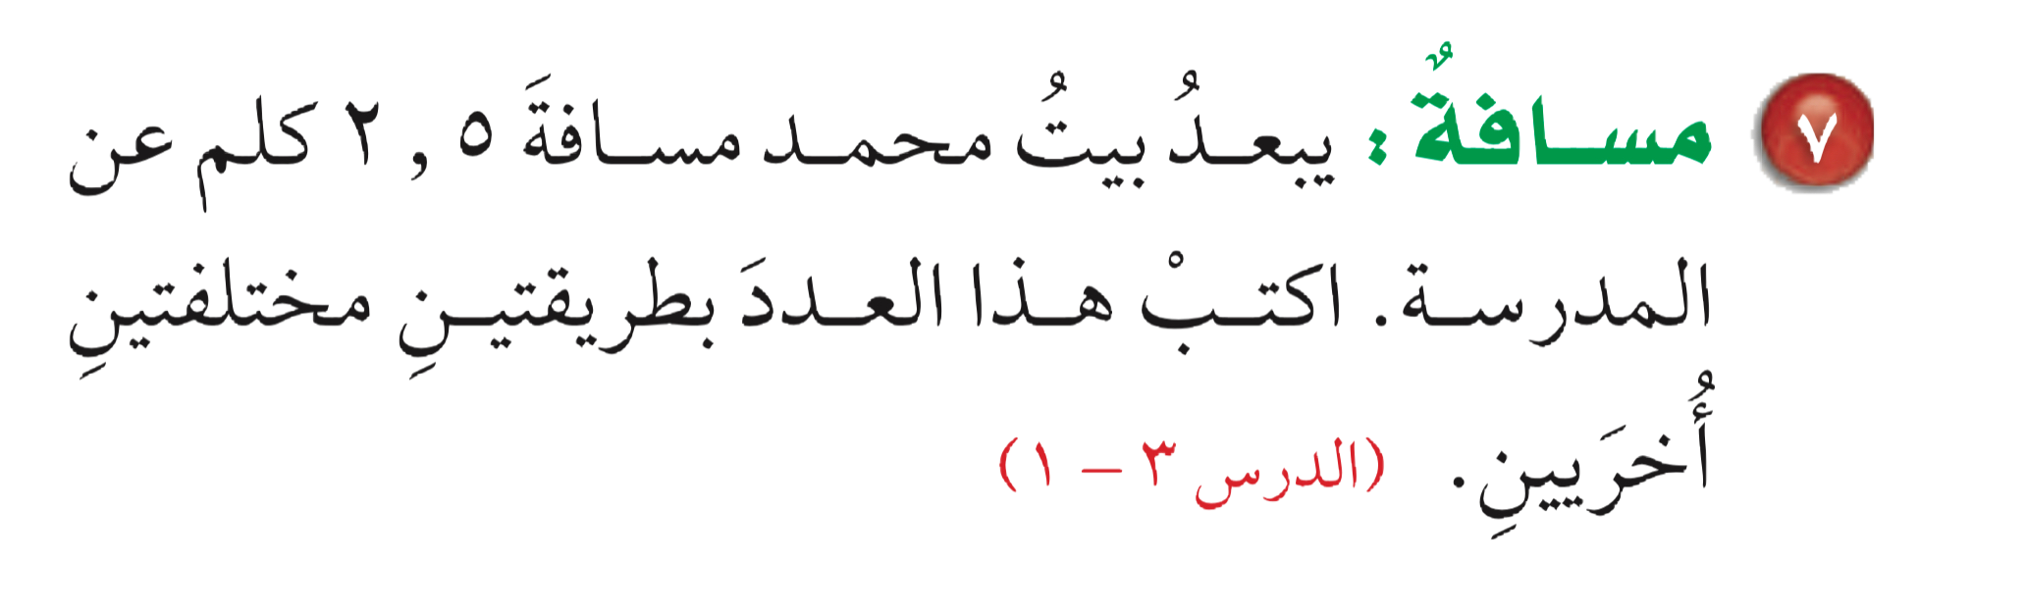

Slide 11

٠
٠
٠
٢
٥
٠
٠
٠
الصيغة اللفظية: اثنان وخمسة من عشرة.
الصيغة التحليلية:$(\text{٠,١}×\text{٥})+(\text{١}×\text{٢}\text{)}$

Slide 12
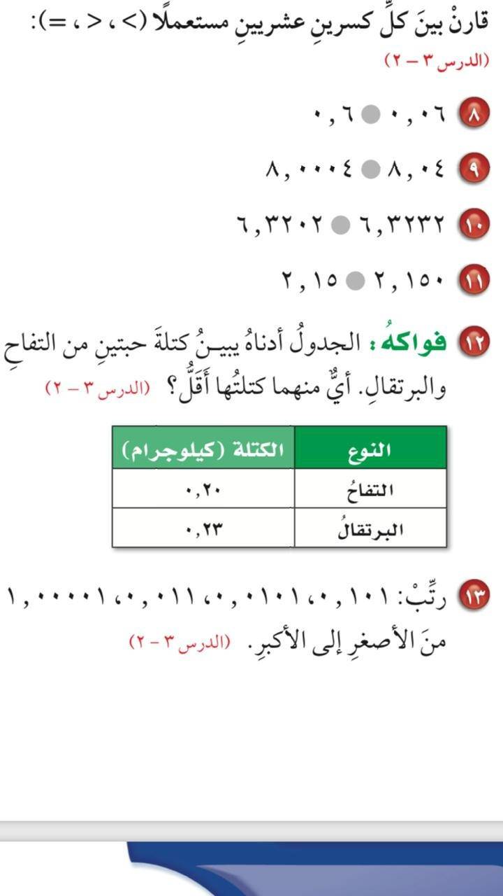


Slide 13

<
أولا, اكتب العددين مرتبين فوق بعضهما بطريقة عمودية , ثم ابدأ بمقارنة المنازل من اليسار حتى تصل الى منزلة يختلف فيها الرقمان , ثم قارن بينهما
>
>
=

Slide 14


Slide 15

$\text{٠}\text{,}\text{٢٣}>\text{٠}\text{,}\text{٢٠}$ لأن$\text{٣}>\text{٠}$
إذن كتلة التفاح اقل من كتلة البرتقال.

Slide 17

ثانيا: أضف أصفارا عن يمين اخر منزلة في الكسور العشرية, حتى يتساوى عدد المنازل العشرية فيها
أولا: اكتب الاعداد المعطاة مرتبة بعضها تحت بعض بشكل عمودي
وأخيرا: قارن ورتب مستعملا القيمة المنزلية
٠,١٠١٠٠
٠٫٠١٠١٠
٠٫٠١١٠٠
١٫٠٠٠٠١
٠٫١٠١٠٠
٠٫٠١٠١٠
٠٫٠٠١١٠
١٫٠٠٠٠١
٠٫١٠١
٠,٠١٠١
٠٫٠٠١١
١٫٠٠٠٠١
إذن ترتيب الكسور العشرية من الأصغر الى الأكبر هو:$\text{١,٠٠٠٠١ و ٠,١٠١ و ٠,٠١١ و ٠}\text{,}\text{٠١٠١}$

Slide 18
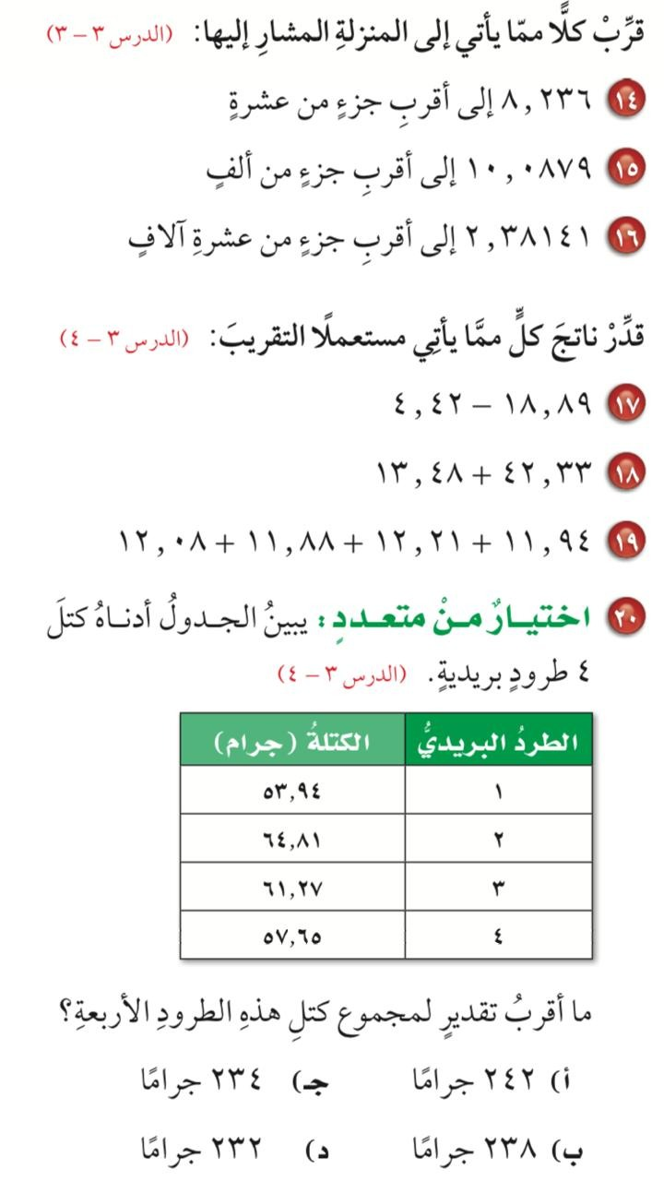


Slide 19

٨٫٢
١٠٫٠٨٨
٢٫٣٨١٤

Slide 20


Slide 21
١٩ - ٤ = ١٥
٤٢ - ١٣ = ٩
١٢ + ١٢ +١٢ + ١٢ = ٤٨

Slide 23
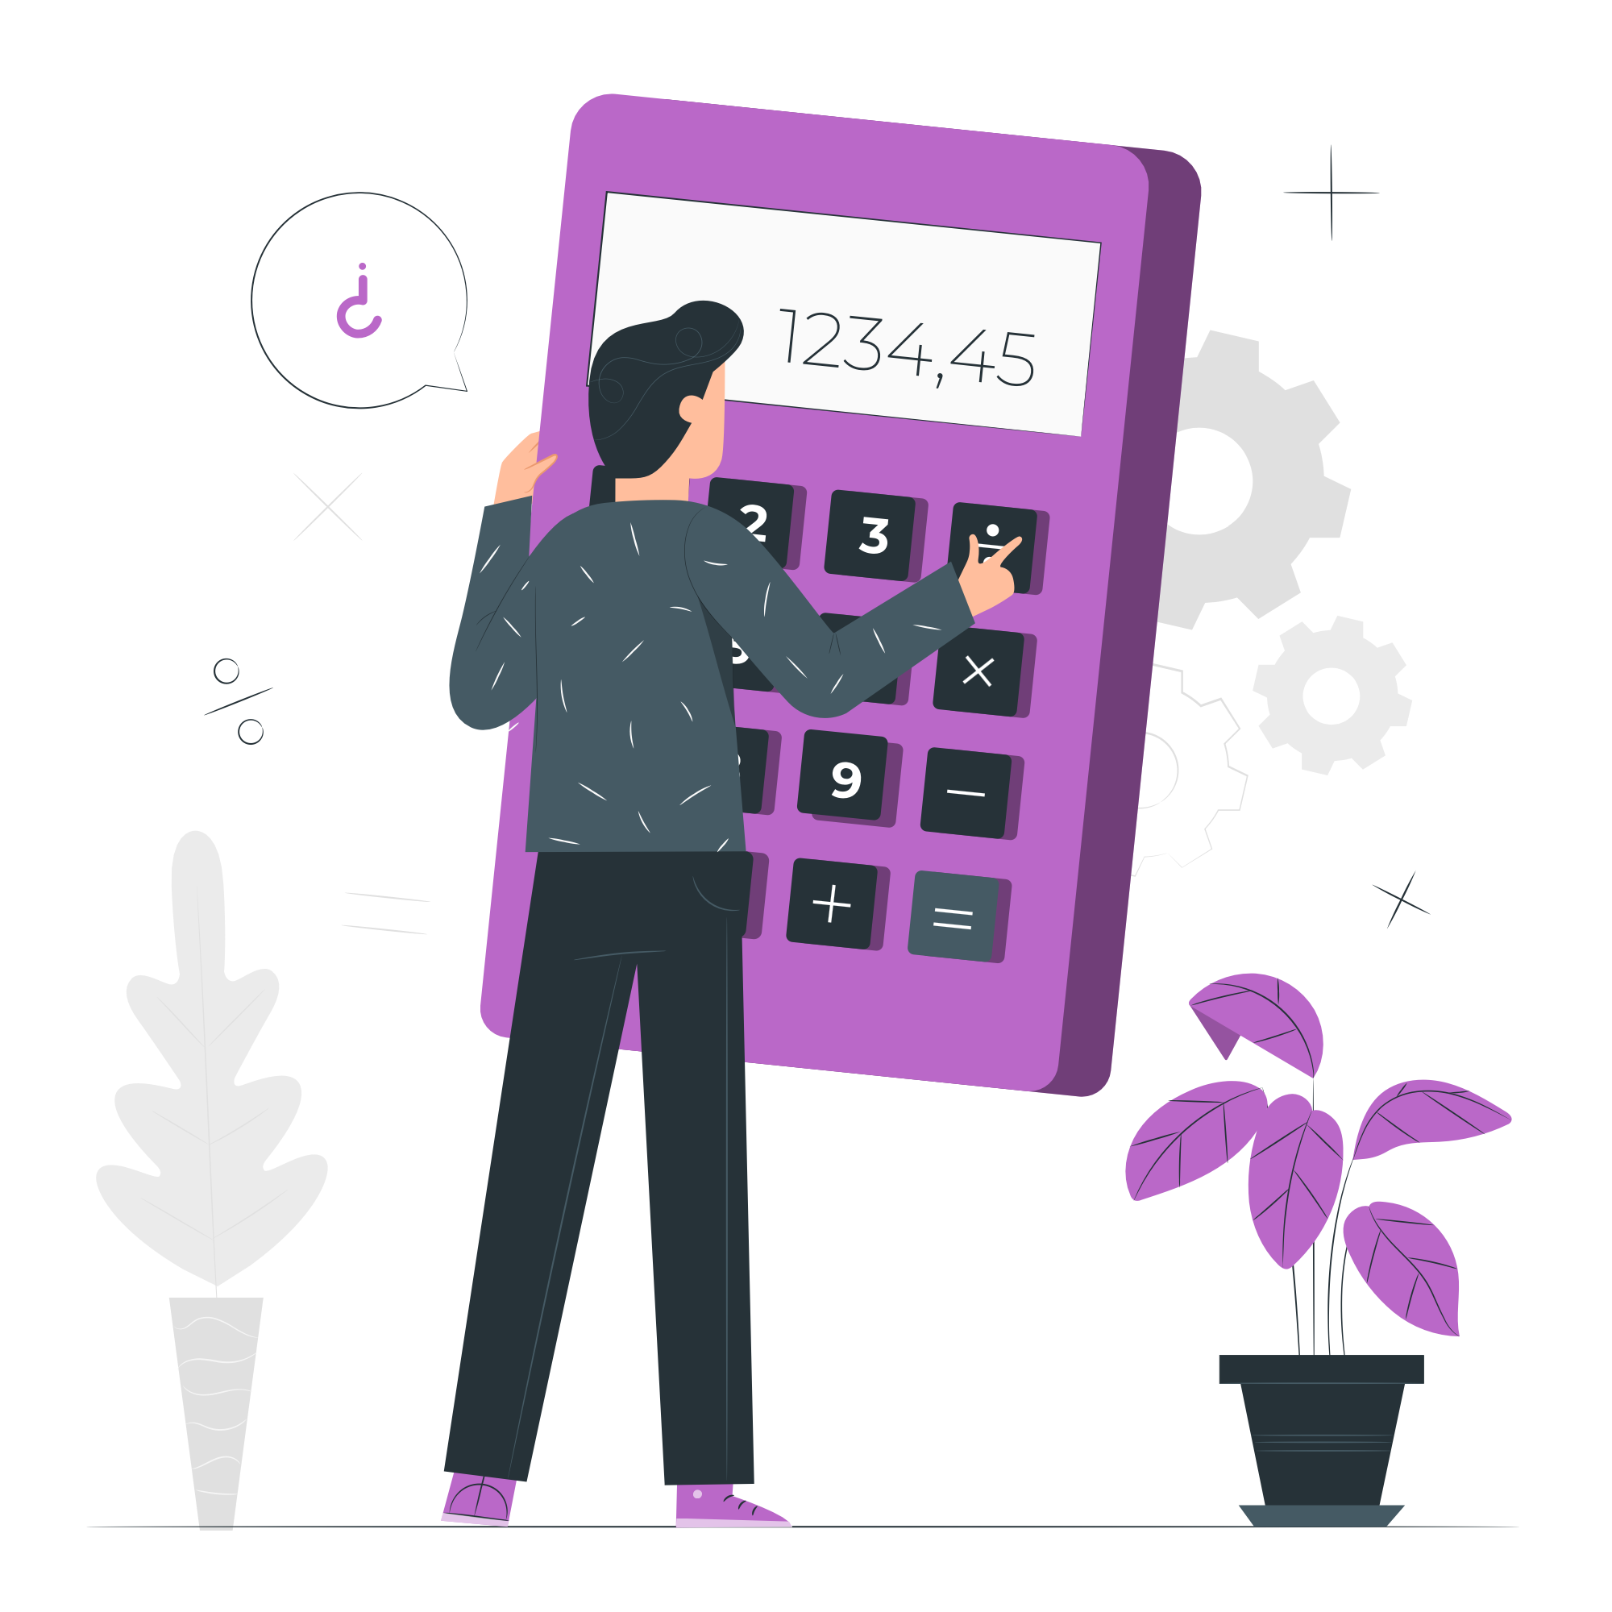
٥٤
٦٥
٦١
٥٨
٢٣٨
الإجابة الصحيحة : ب
إذن ناتج جمع يساوي ٢٣٨ تقريبا.

Slide 24
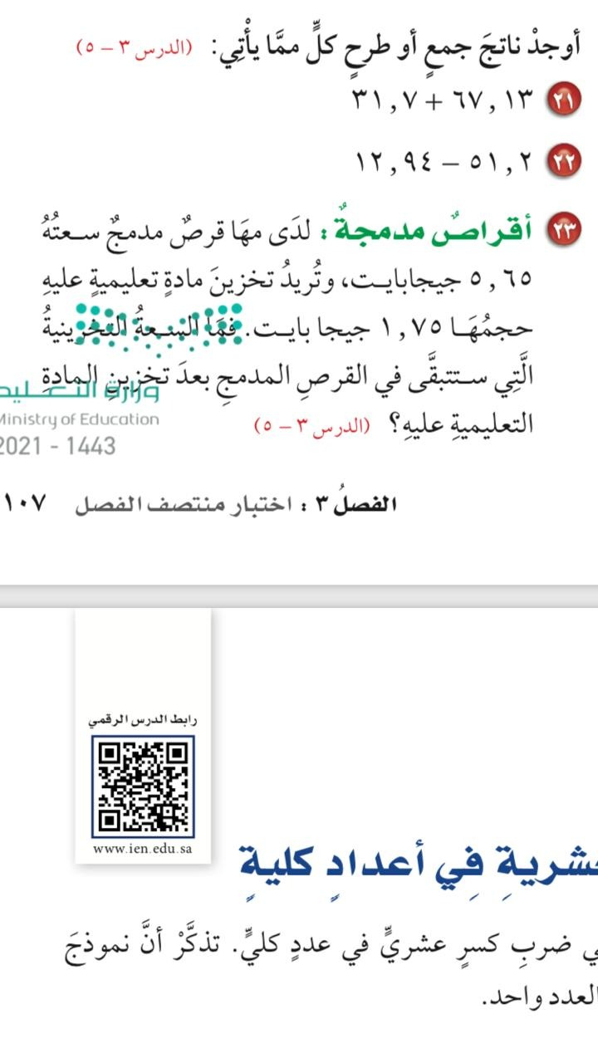

Slide 25
٦٧٫١٣
+
٣١٫٧٠
٩٨٫٨٣

Slide 26
٥١٫٢٠
١٢٫٩٤
-
٣٨٫٢٦

Slide 27
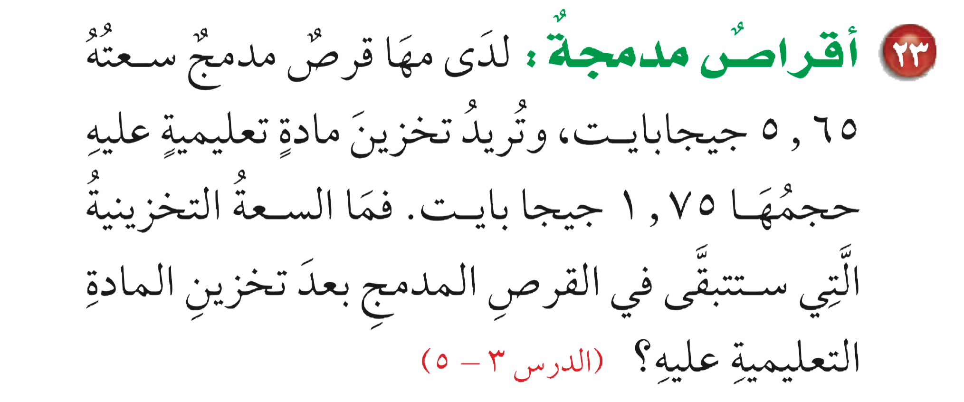

Slide 28
٥٫٦٥
١٫٧٥
-
٣٫٩٠
إذن السعة التخزينية التي ستتبقى في القرص المدمج بعد تخزين المادة التعليمية عليه هي ٣٫٩ جيجا بايت

